Slide 1
Ζωοτεχνία σκύλου γάτας
Δρ Γκουγκουλής Δημήτριος

Slide 2
Γενικά χαρακτηριστικά
Βασιλειο: Animalia
Κλαση: mammalia
Ταξη: Carnivora
Οικογενεια Canidae
Γενος: Canis lupus
Υποειδος: Canis Lupus Familiaris

Slide 3
ονοματολογία
Νεογέννητα ως απογαλακτισμό (1 με 2 μηνών) : κουτάβια ή κουταβάκια
Από 2 μηνών ως 10 -12 μηνών : σκυλάκια ή νεαροί σκύλοι (κυνάρια)
Από 1 έτος και πάνω : σκύλοι και σκύλες (κύνες)
Με βάση το μέγεθος
Γιγαντόσωμες (Μεγάλος Δάνος
Μεγαλόσωμες (retriever)
Μεσαίου μεγέθους (cocker spaniel)
Μικρόσωμες/mini/toy (πομερανιαν, πιντσερ)

Slide 4
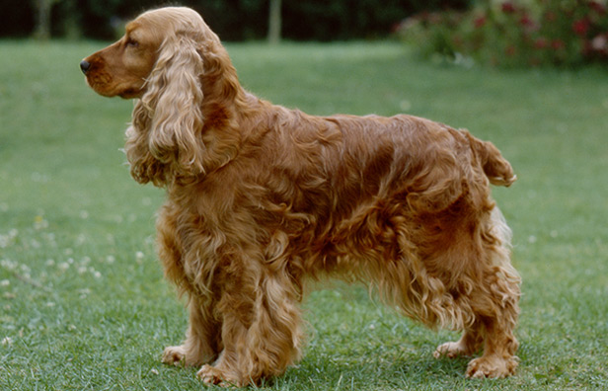
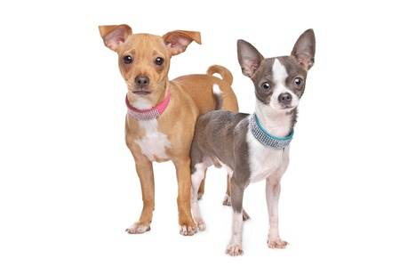
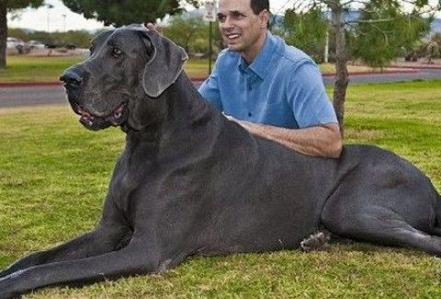
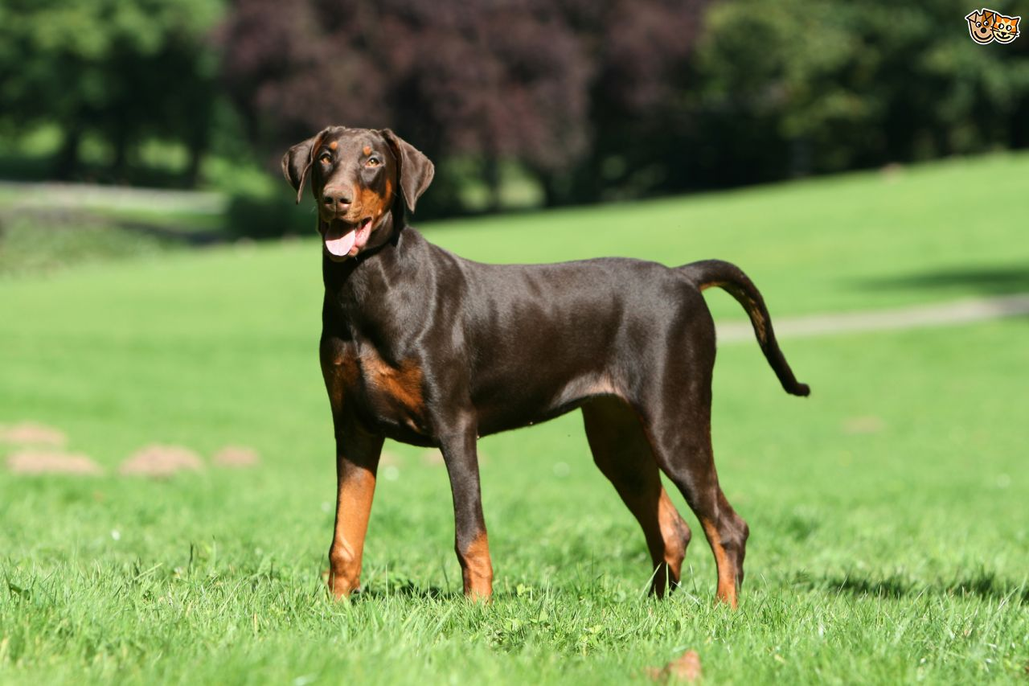

Slide 5
ονοματολογία
Ανάλογα με τη χρησιμότητα:
Σκύλοι δείκτες ή φέρμας
Δίωξης ή και επαναφοράς
Λαγωνικά / ιχνηλάτες
Γαιο/Φωλεοδύτες
Εργασίας / αγώνων (προστασία, ναρκωτικά, κυνοδρομίες, «πειραματόζωα»)
Συντροφιάς

Slide 6
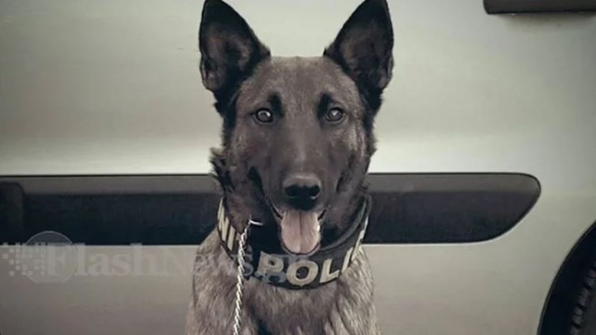
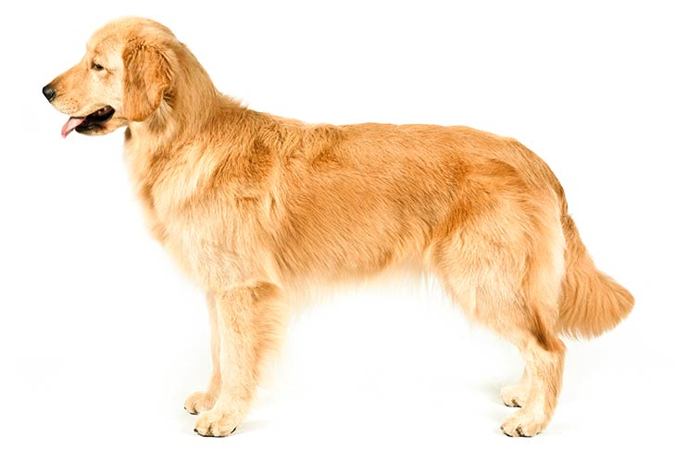
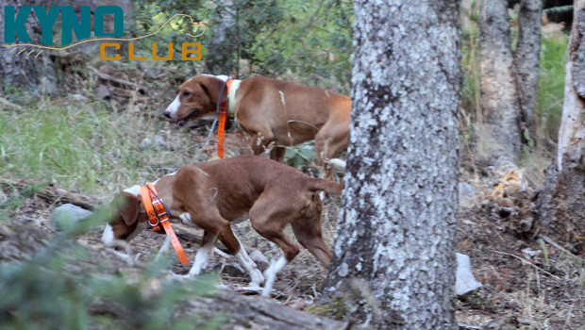

Slide 7
Τρίχωμα
Προστασία από καιρικά φαινόμενα
Διατήρηση στεγνού δέρματος ιδιαίτερα στα διπλά τριχώματα
Θερμορύθμιση
Το κούρεμα δεν προσέφερε πάντα δροσιά!

Slide 8
Τρίχωμα
Τα κουτάβια γεννιούνται με τρίχωμα μιας στοιβάδας συνήθως σγουρό
Έως τους 4 – 7 μήνες ζωής έχει αναπτυχθεί το κανονικό τους τρίχωμα
Πιο ισχυρό και πυκνό από το νεογνικό
Σε ζώα με διπλό τρίχωμα αναπτύσσεται το υπόστρωμα
Καθορίζεται το χρώμα ή το χρωματικό μοτίβο του ζώου

Slide 9
Τρίχωμα
Κτηνιατρική φροντίδα
Συμβουλές και σκευάσματα για να διατηρείται καθαρό και υγιές
Ειδικά σαμπουάν περιποίησης κατά περίπτωση
Ειδικά σαμπουάν για παθολογικές καταστάσεις
Φαρμακευτικά σκευάσματα για αντιμετώπιση ασθενειών (μυκητιάσεις)
Φαρμακευτικά σκευάσματα για την αντιμετώπιση και πρόληψη παρουσίας εξωπαρασίτων
Συστήνεται η συχνότητα καθαρισμού 1-2 φορές / μήνα εκτός να υπάρχει ιατρική ανάγκη για διαφορετική συχνότητα

Slide 10
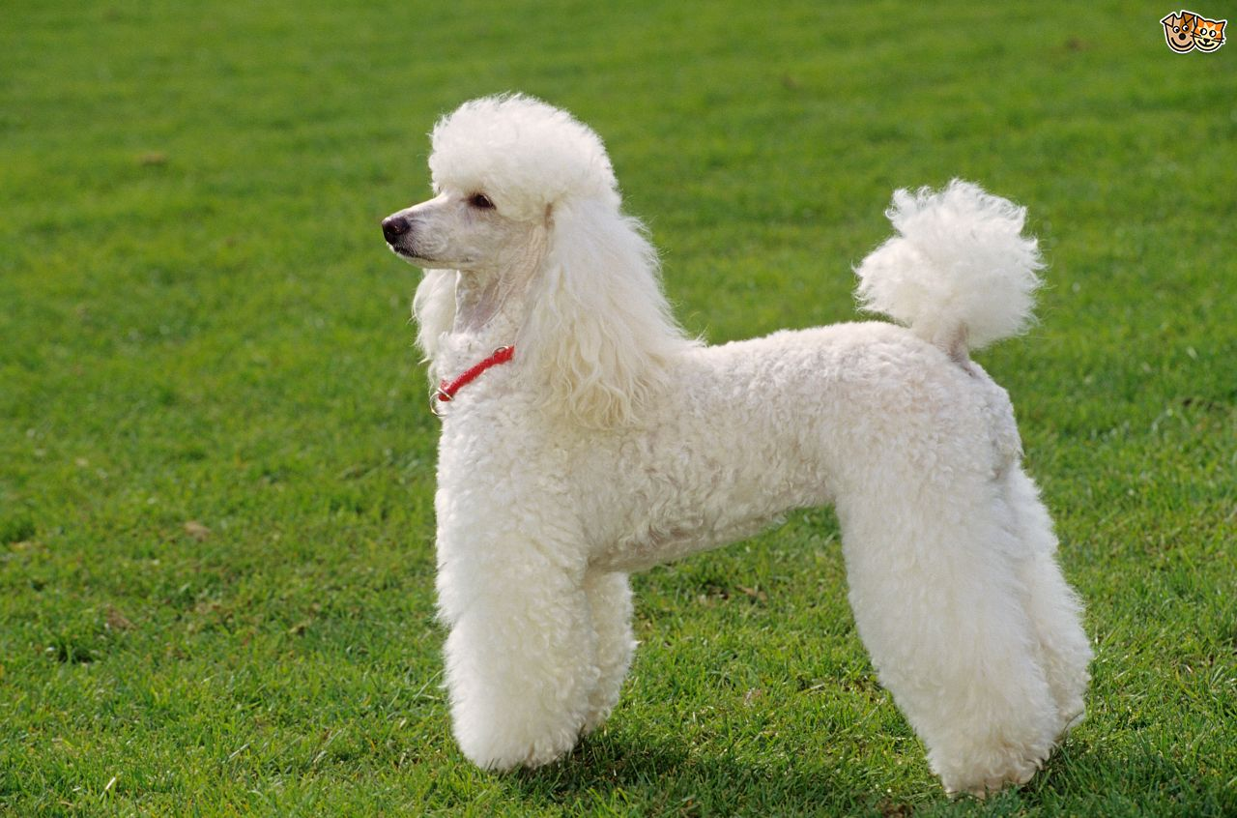
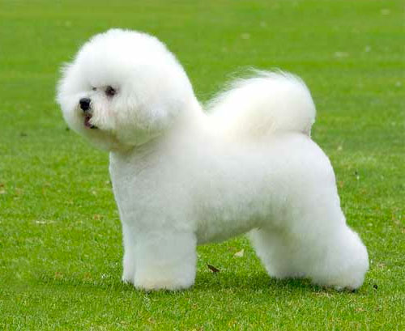
Τρίχωμα
Σγουρό ( Bichon frise, Poodle)
Κοντό και κατσαρό τρίχωμα
Ενδείκνυται για κούρεμα και απαιτεί συχνή περιποίηση για αποφυγή κόμπων

Slide 11
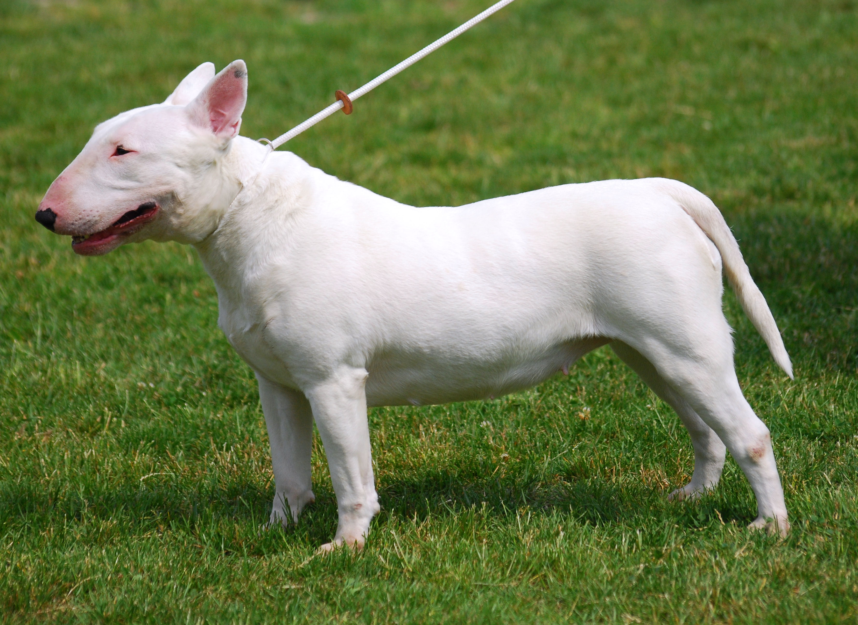
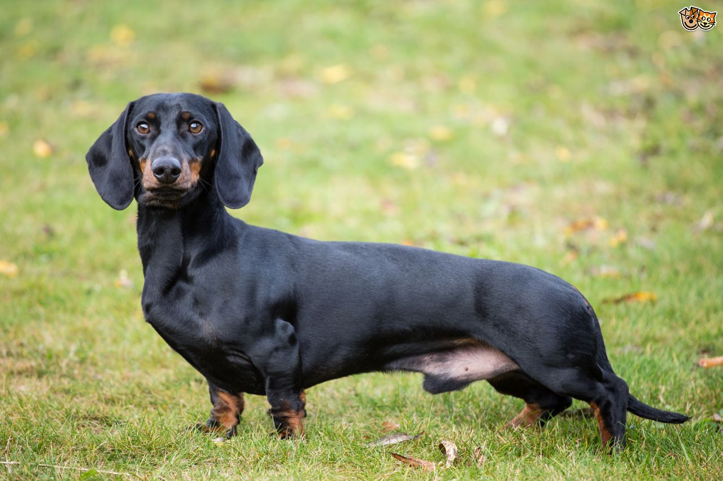
Τρίχωμα / fur
Κοντότριχρα: bull terrier, dachshund
Εύκολη περιποίηση ή κούρεμα

Slide 12
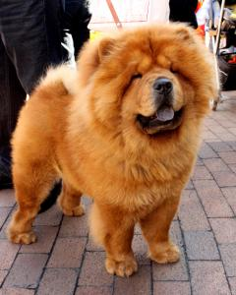
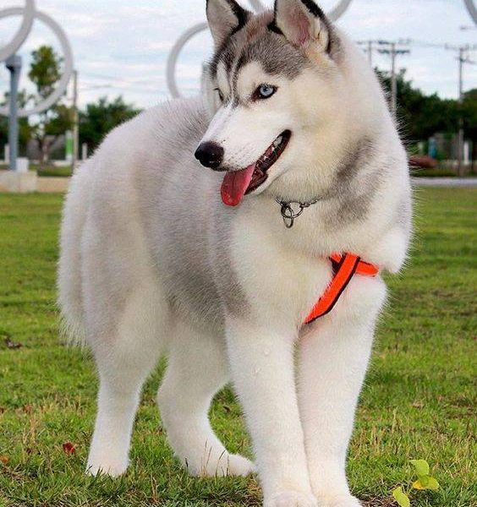
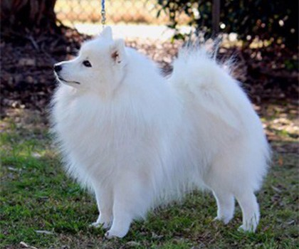
Τρίχωμα / fur
Διπλό τρίχωμα ή με υπόστρωμα (chow chow, Husky
Στρώμα με μακριές τρίχες και υπόστρωμα με πιο πυκνή και «αφράτη» σύσταση
Δύσκολη περιποίηση με βούρτσισμα – το κούρεμα δεν συστήνεται – αφαίρεση νεκρής τρίχας με ειδικούς φυσητήρες

Slide 13
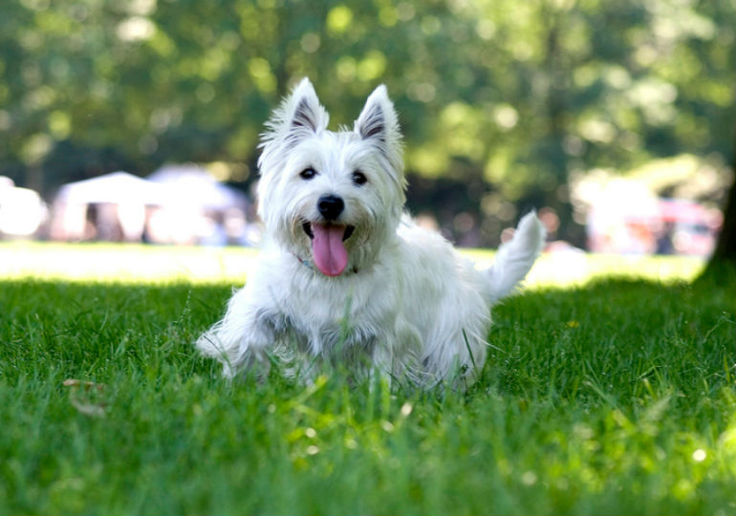
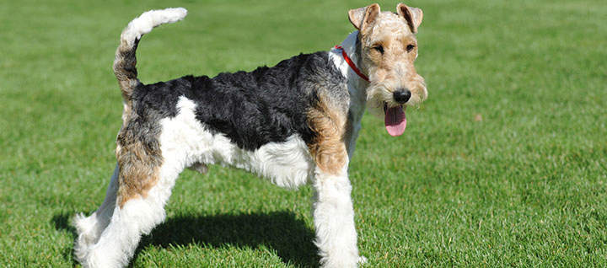
Τρίχωμα / fur
Σκληρότριχα (schnauzer, Westie terrier)
Δε συστήνεται το κούρεμα ειδική περιποίηση με stripping
Περιποίηση με ειδικά σαμπουάν και βούρτσισμα

Slide 14
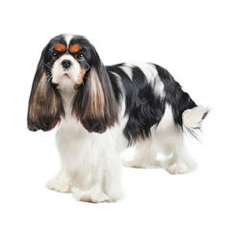
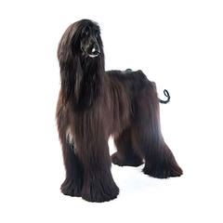
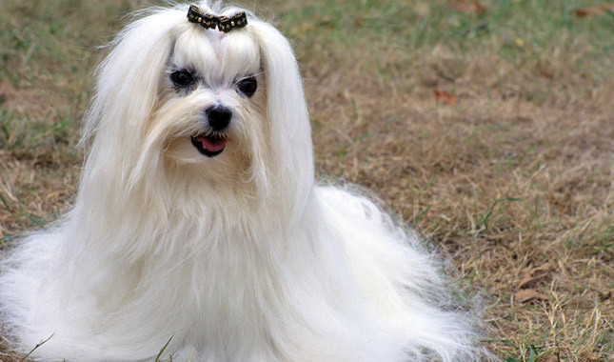
Τρίχωμα / fur
Μακρύτριχα (Maltese, Cavalier king Charles spaniel, Afgha hound)
Μπορούν να κουρευτούν (αν και δε συστήνεται)
Χρονοβόρα διαδικασία περιποίηση και ειδικά σκευάσματα για πρόληψη κόμπων

Slide 15
Δόντια – εκτίμηση ηλικίας
Η σωστή εκτίμηση της ηλικίας
Καθορίζει την έναρξη των εμβολιασμών και απόπαρασιτώσεων
Καθορίζει τη δυνατότητα υιοθεσίας ή μετακίνησης του ζώου (εμπόριο, ταξίδι)
Καθορίζει την ωριμότητα του ζώου είτε για αναπαραγωγή είτε για στείρωση

Slide 16
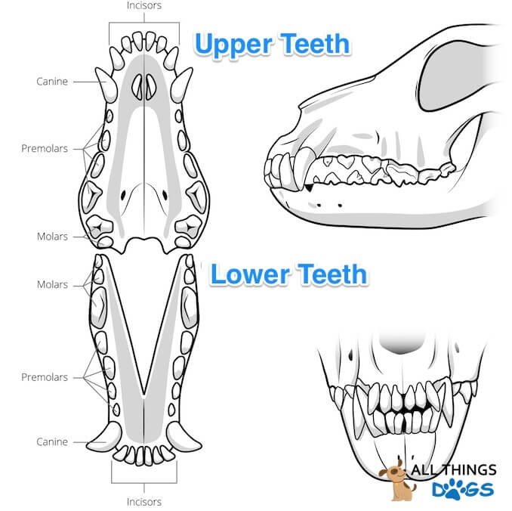

Slide 17
Δόντια
Νεογιλά
Σε κάθε γνάθο 6 τομείς + 2 κυνόδοντες + 6 γομφίοι = 14 χ 2= 28
Μόνιμα
Άνω γνάθος 6 τομείς + 2 κυνόδοντες + 8 προγόμφιοι + 4 γομφίοι = 20
Κάτω γνάθος 6 τομείς + 2 κυνόδοντες + 8 προγόμφιοι + 6 γομφίοι = 22 σύνολο 42

Slide 18
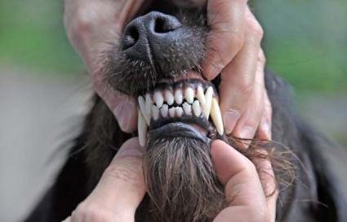
Δόντια - χρήση
Τομείς
Κόβουν τη τροφή (στην άγρια ζωή αφαιρούσαν τη σάρκα από τα οστά)
Κυνόδοντες
Κλείσιμο ψαλιδιού
Αμυντικό όργανο που προκαλεί σοβαρούς τραυματισμούς
Συγκρατούν το θήραμα και το διαμελίζουν

Slide 19
Δόντια - χρήση
Προγόμφιοι
Αφαιρούν μυϊκές μάζες από οστά
Θρυμματίζουν μικρά οστά
Γομφίοι
Κυριά μασητικά εργαλεία με τα οποία θρυμματίζουν μεγάλα οστά και την τροφη

Slide 20
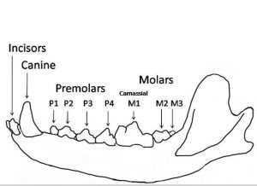

Slide 21
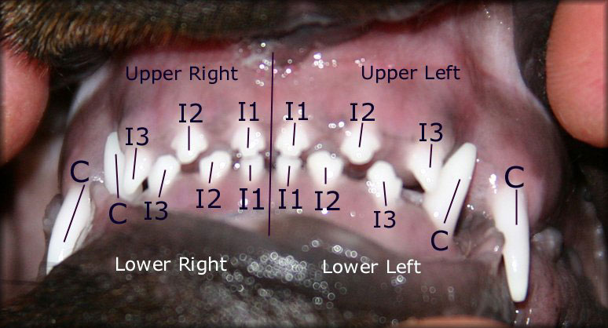
Δόντια και ηλικία
3 εβδ. Έναρξη έκφυσης δοντιών
21^{η} ημέρα κυνόδοντες
25η ημέρα ακραίοι τομείς
28^{η} ημέρα παράμεσοι τομείς
30^{η} ημέρα μέσοι τομείς
42^{η} ημέρα γομφίοι
Μέχρι την ηλικία των 6 εβδομάδων έχει ολοκληρωθεί η έκφυση όλων των νεογιλών δοντιών και ξεκινά η φθορά/αραίωση

Slide 22
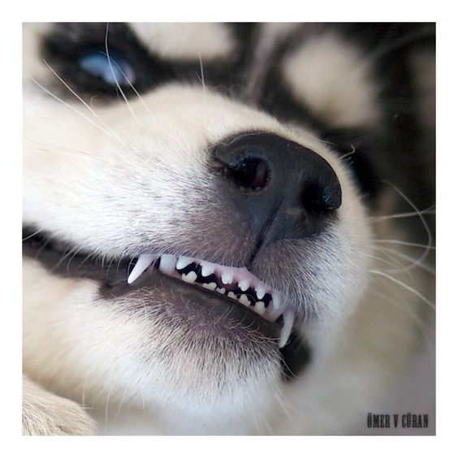

Slide 23
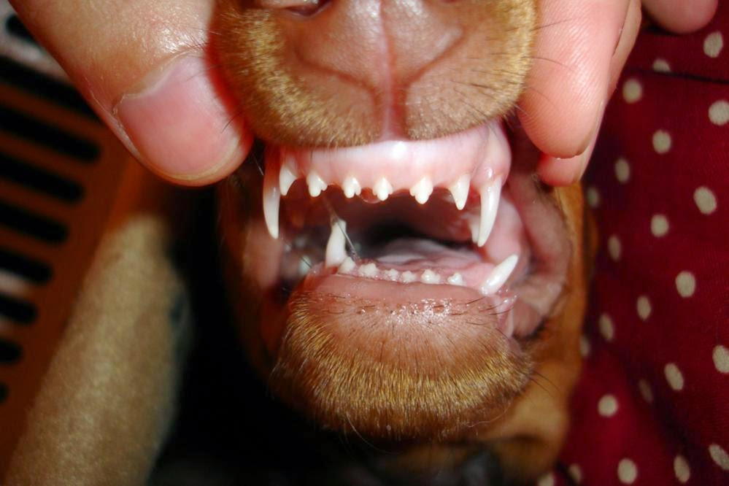

Slide 24
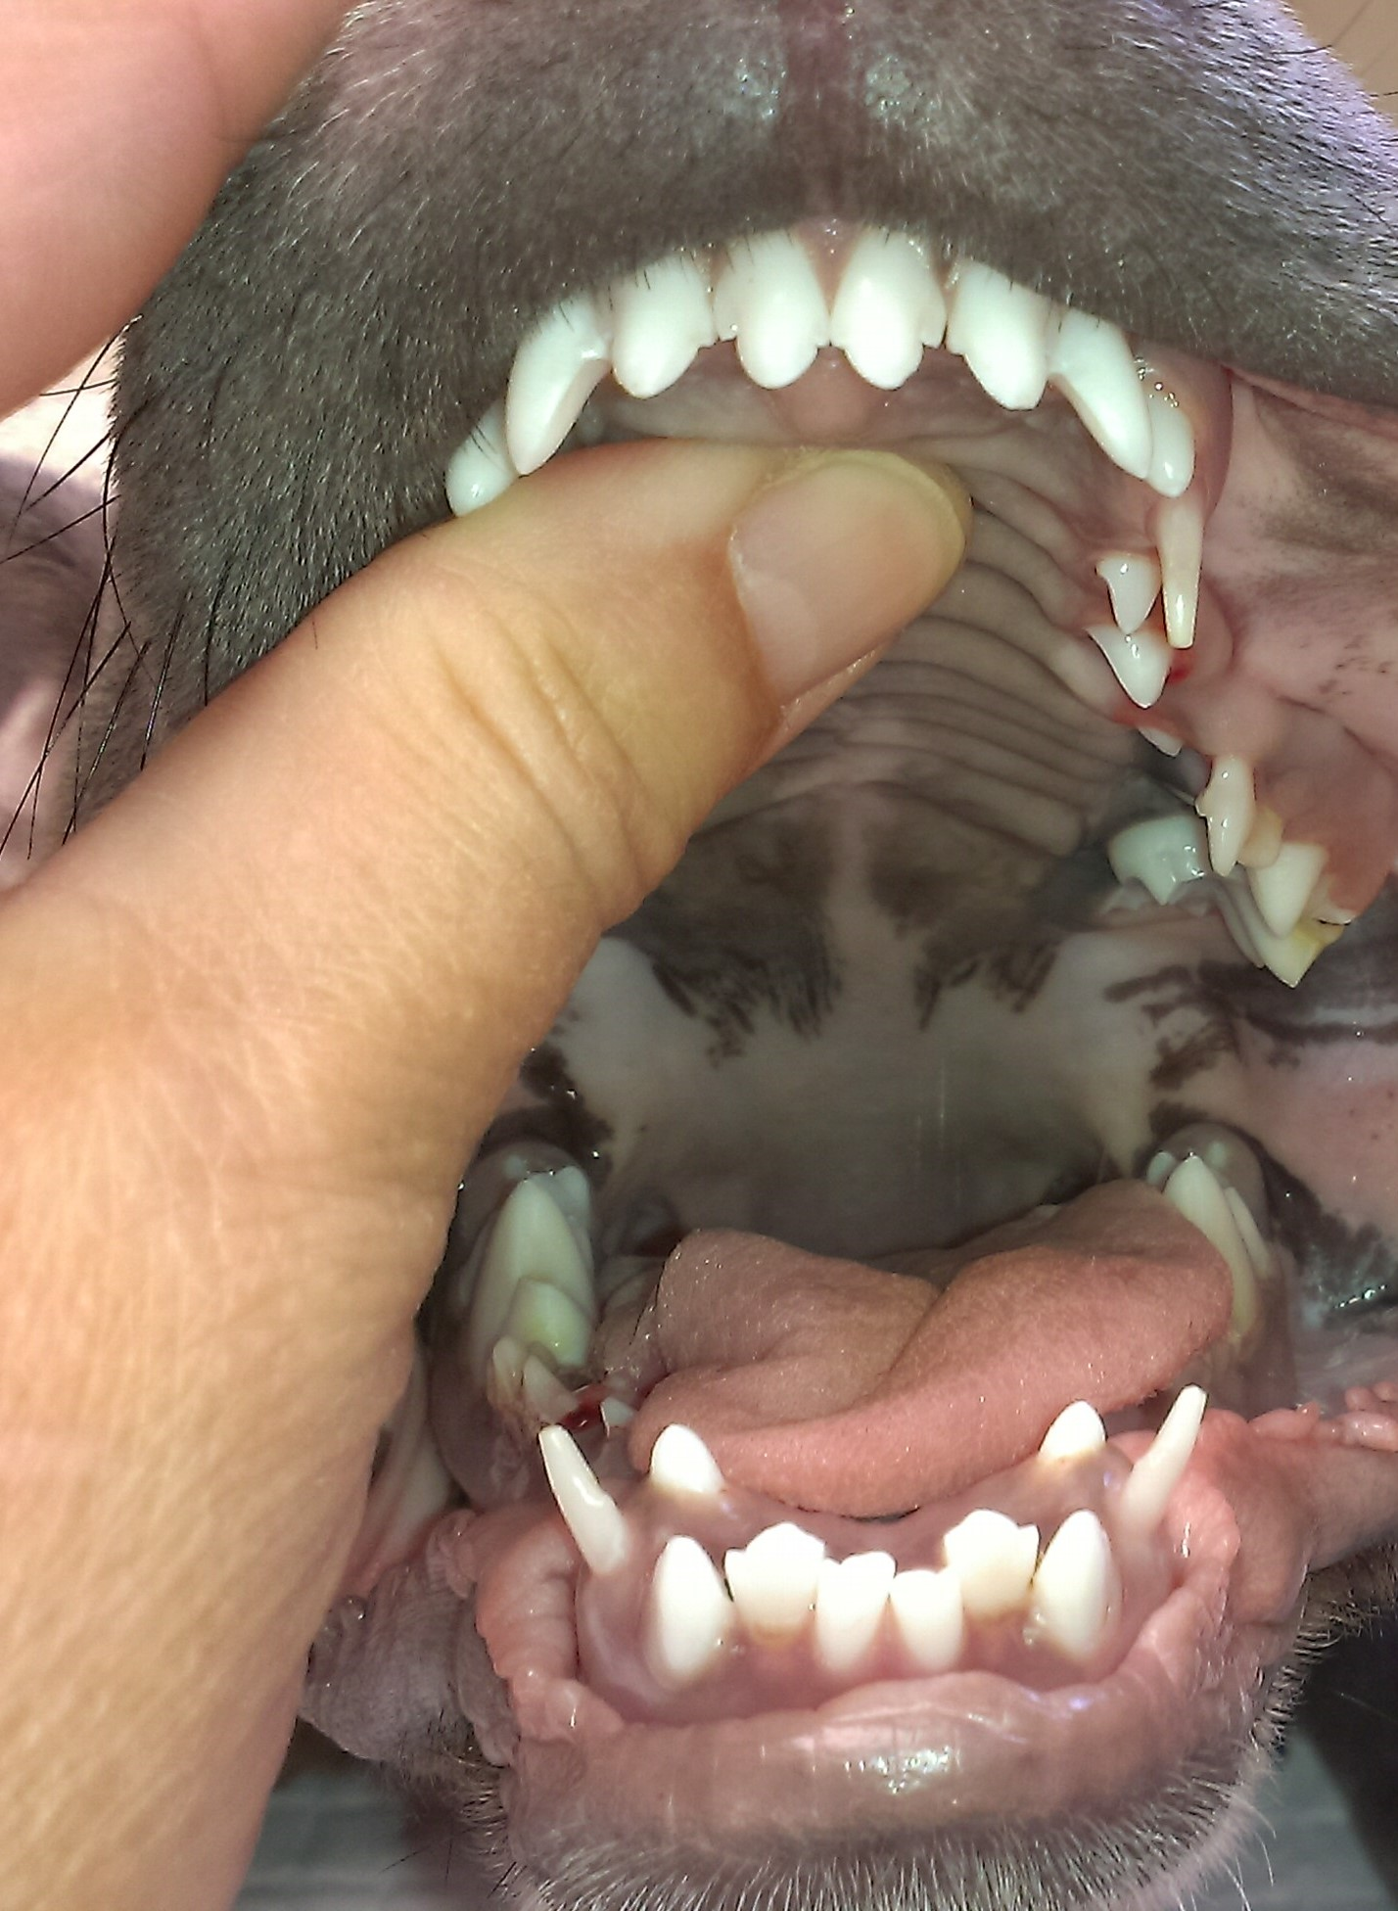

Slide 25
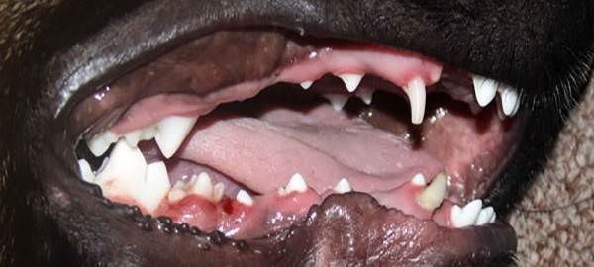

Slide 26
Δόντια και ηλικία
 | Νεογιλά | Μονιμά
Τομείς | 4 – 6 εβδομάδες | 3 – 5 μήνες
Κυνόδοντες | 5 - 6 εβδομάδες | 4 - 6 μήνες
Προγόμφιοι | 6 εβδομάδες | 4 - 5 μήνες
Γομφίοι | Όχι | 5 - 7 μήνες

Slide 27
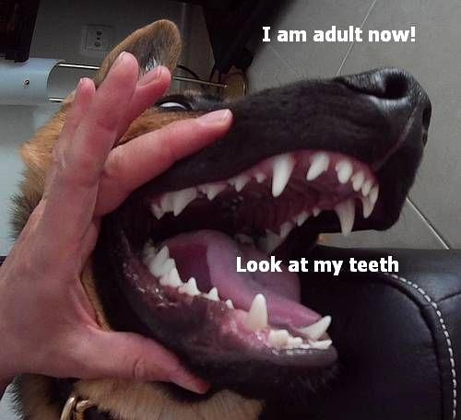
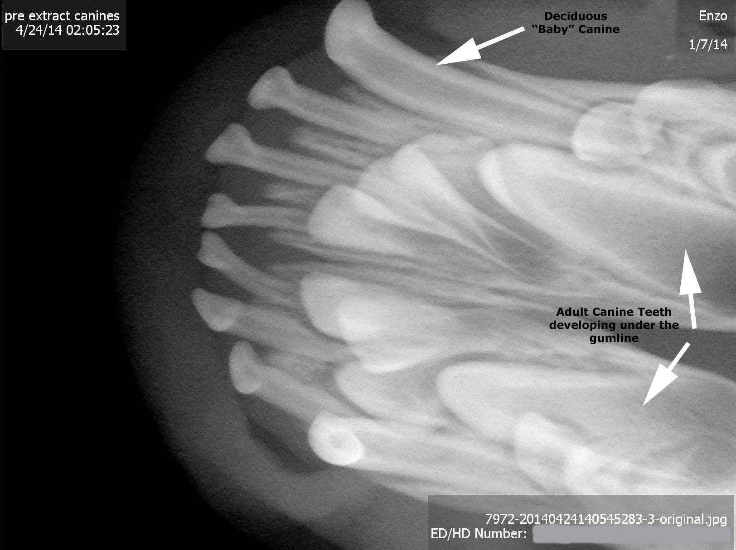
Δόντια και ηλικία
Στους 7 μήνες έχει ολοκληρωθεί η μόνιμη
οδοντοστοιχία

Slide 28
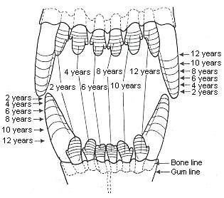

Slide 29
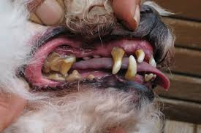

Slide 30
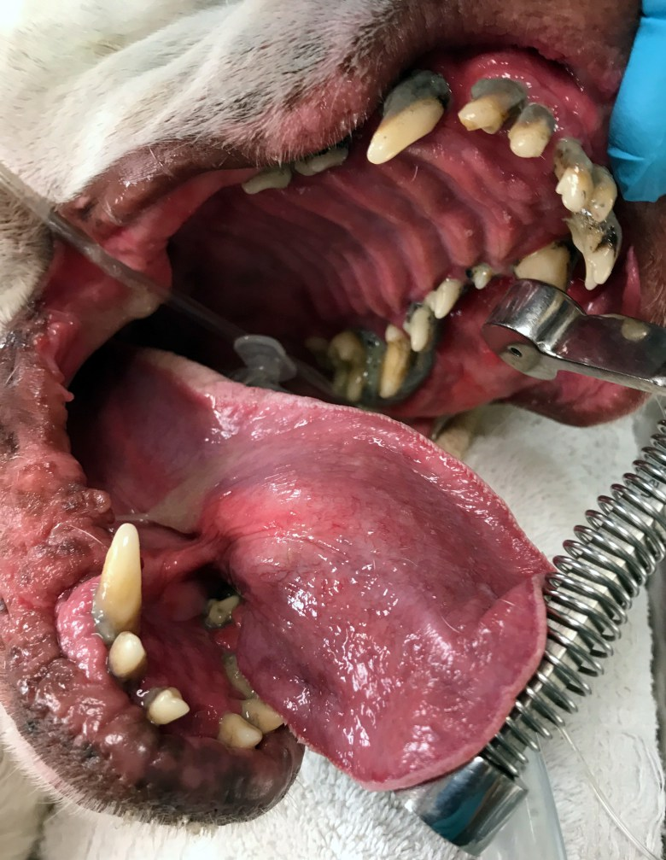

Slide 31
Προβλήματα και φροντίδα
Παραμονή νεογιλών δοντιών
Συστήνεται η εξαγωγή τους καθώς σταματάει η αιμάτωση τους - εστία μικροβίων και πιθανών μολύνσεων.
Βούρτσισμα
Από μικρή ηλικία προσπάθεια εξοικείωσης με τη διαδικασία
Σημαντικό βοήθημα στην διατήρηση της καλής υγείας
Σκευάσματα τύπου stick έχουν αμφισβητούμενα αποτελέσματα
Η σίτιση με κροκέτα και ειδικά διαλύματα στο νερό ή προσθετικά στην τροφή αποτελούν καλές λύσεις στην φροντίδα των δοντιών
Απαγορεύεται η χρήση ανθρώπινης οδοντόκρεμας

Slide 32
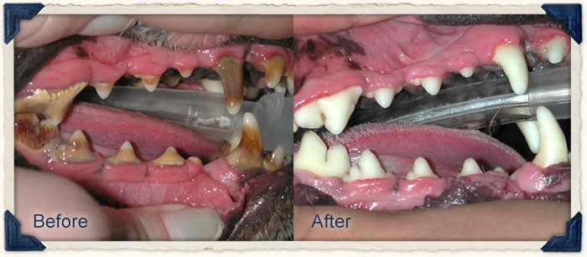

Slide 33
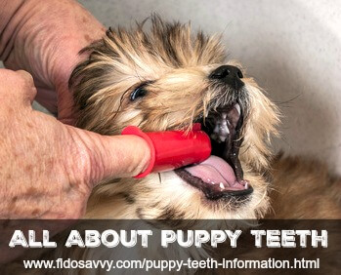
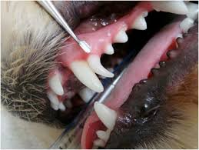

Slide 34
